Slide 1


Agroecología en el Perú y las conexiones campo-ciudad
Roberto Ugás
Programa de Hortalizas
Lima, febrero 2018

Slide 2
Agricultura orgánica:
La agricultura orgánica es un sistema de producción que mantiene y mejora la salud de los suelos, los ecosistemas y las personas.
Se basa fundamentalmente en los procesos ecológicos, la biodiversidad y los ciclos adaptados a las condiciones locales, sin usar insumos que tengan efectos adversos.
La agricultura orgánica combina tradición, innovación y ciencia para favorecer el medio ambiente que compartimos y promover relaciones justas y una buena calidad de vida para todos los que participan en ella.
IFOAM

Slide 3
¿Agroecología y agricultura orgánica son la misma cosa?
En muchas partes son usados como sinónimos.
En casi toda América Latina los términos orgánico, ecológico y biológico están regulados (y las normas los consideran sinónimos).
La agroecología ha establecido principios pero éstos no se encuentran codificados y las prácticas permitidas no están necesariamente consensuadas.
Muchos agroecólogos enfatizan la superioridad (¿ideológica?) de la agroecología. Otros resaltan las diferencias entre agroecología y orgánico más que las diferencias con la agricultura convencional.
La mayor parte de los proyectos agroecológicos promueven las ventas en los mercados orgánicos.
Una mejor idea sería enfatizar lo que une a los movimientos y respetar las (posibles) diferencias.
Confundir al consumidor con mensajes contradictorios solo favorece a la agricultura industrial. Por ejemplo, ¿estamos seguros de que todo lo que vendemos como orgánico o agroecológico viene sin residuos de plaguicidas sintéticos?

Slide 4
IFOAM considera que la agricultura orgánica basada en la disciplina científica de la agroecología es el camino más apropiado para lograr la intensificación ecológica, agronómica y socioeconómica de la pequeña agricultura.
IFOAM, 2011

Slide 5
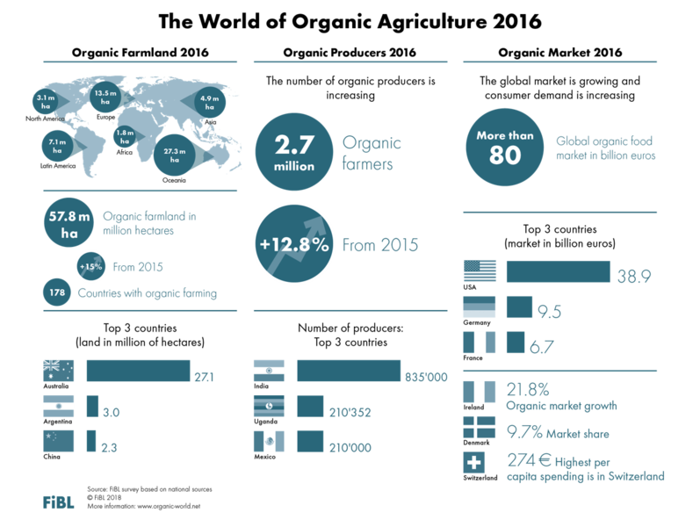

Slide 6
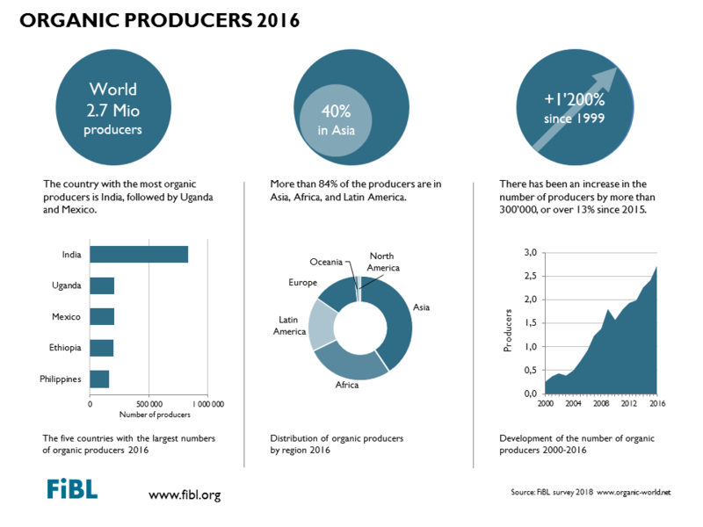

Slide 7
Perú: Evolución de la agricultura orgánica
Elaborado con datos de SENASA, 2006-2016

Slide 8
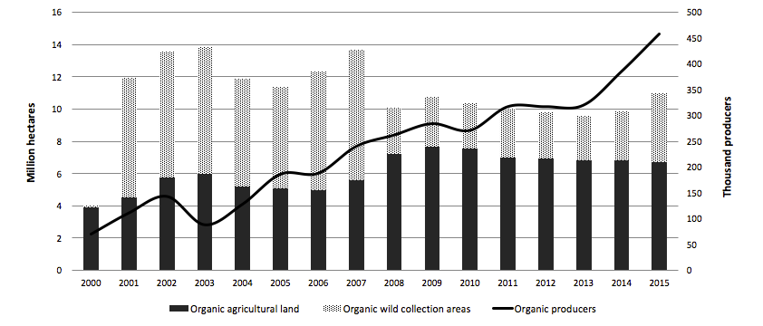
Desarrollo de la agricultura orgánica en América Latina y el Caribe:
áreas y productores, 2000-2015.
Based on Willer & Lernoud, 2017 and additional data from the same authors

Slide 9
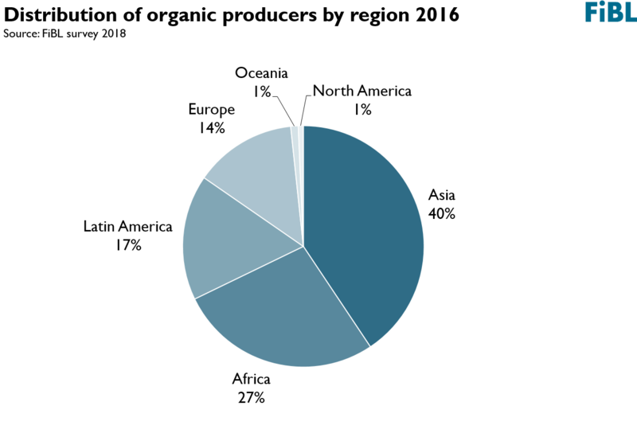

Slide 10











Orgánico, sostenible, comercio justo, BPA:
La pequeña agricultura orgánica de exportación es el sector agrario más regulado por certificaciones obligatorias y voluntarias

Slide 11
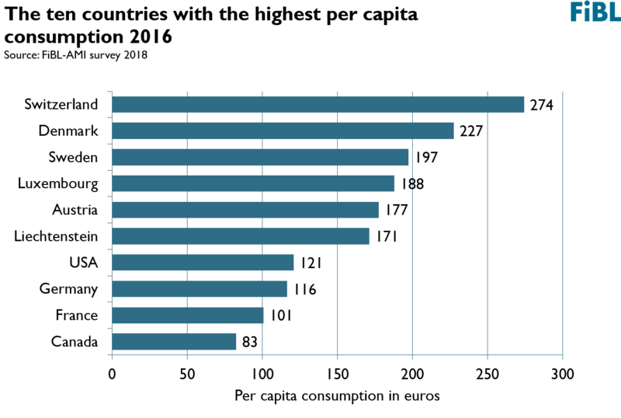

Slide 12
Carlo Petrini, Slowfood, El País 21 enero 2018:
Hoy nos encontramos con agricultores pobres que hacen productos buenos para los ricos. Y de otro lado, empresas riquísimas que hacen la comida de los pobres. Esto no va bien.
No nos interesa qué comemos ni cómo se ha preparado. Solo queremos pagar poco. ¿Y si luego enfermamos? ¿y si los campesinos pasan hambre y miseria? ¿y si destruimos el medioambiente? Nos da igual, solo queremos pagar poco.
Hace falta más educación alimentaria, sobre todo con los niños. Los Gobiernos no la proporcionan, dicen que no tienen dinero. Y enfrente hay multinacionales que gastan cifras inverosímiles en publicidad.
La alternativa es la pequeña producción local. El respeto y la “valorización” de la comida, tanto en el precio como en sí misma.

Slide 13
El sector orgánico
Intereses prioritarios
Seguridad alimentaria
Soberanía alimentaria
Salud
Calidad
Mercados nicho
Mercados masivos
Enfoque
Agroecología
Sustitución de insumos
Mejora continua
Destino de la producción
Autoconsumo
Intercambio
Venta cercana
Ferias de productores
Ferias orgánicas
Tiendas
Supermercados
Intermediarios
Agroindustria
Restaurantes
Exportación
Producción
Pequeños productores individuales
Pequeños productores organizados
Agricultores comerciales
Agricultores por contrato
Micro, pequeñas y medianas empresas
Empresas agroexportadoras
Sistema de garantía
Cara a cara
Relaciones directas
Sistema participativo de garantía
Certificación de tercera parte
Certificaciones adicionales
Entorno productivo
Infraestructura
Asistencia técnica
Crédito
Investigación
Capacitación
Instituciones
Tributación
Incidencia
Propensión o aversión al diálogo
Relaciones
Continuidad

Slide 14
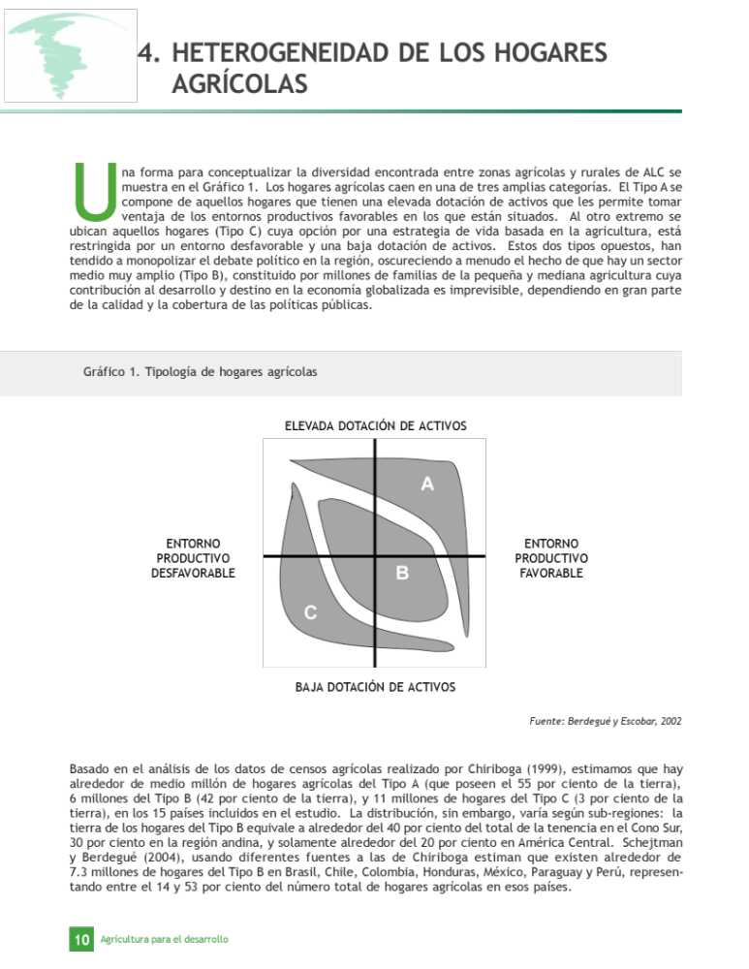
RIMISP, 2008

Slide 15
… se define un canal corto de comercialización como “una cadena de suministro formada por un número limitado de agentes económicos, comprometidos con la cooperación, el desarrollo económico local y las relaciones socio-económicas entre productores y consumidores en un ámbito geográfico cercano”.
En este estudio se adopta la definición de canal corto de comercialización como aquel en el que el número de intermediarios es igual o inferior a uno.
Canales cortos de comercialización en el sector agroalimentario. Ministerio de Agricultura, Alimentación y Medio Ambiente, España.

Slide 16
Ejemplos de sistemas de garantía de la producción orgánica:
Certificacion de tercera parte
Excepción para grupos de pequeños productores (sistemas internos de control en América Latina, Africa y Asia)
Sistema participativo de garantía (Brasil)
Ventas directas por debajo de un límite exoneradas de certificacion (EEUU)
Grupos de pequeños productores fiscalizados por autoridad competente (Chile)

Slide 17


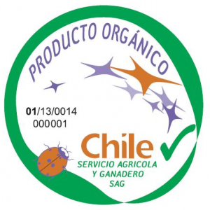


Perú:
no tiene

Slide 18






Slide 19




Slide 20


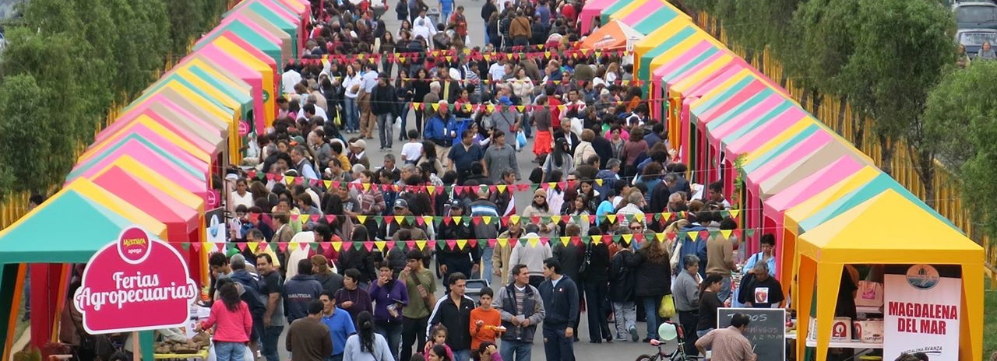

Slide 21
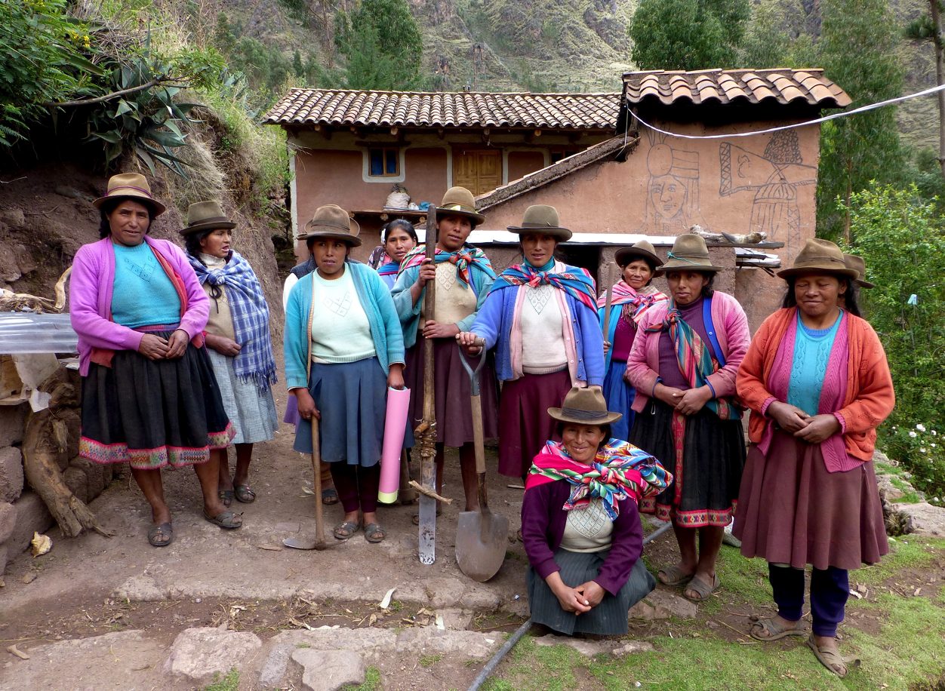
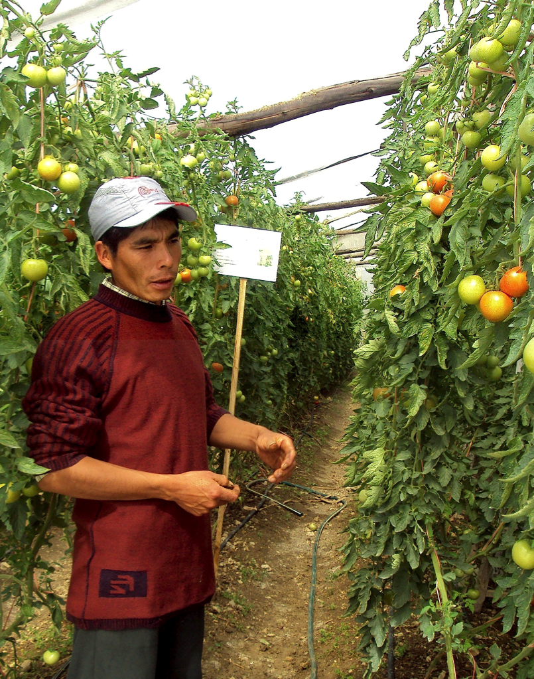
Cajamarca y Cusco, 2014
Proyecto AGROECO-UNALM

Slide 23
Villanueva et al. En: Ferias y mercados de productores: Hacia nuevas relaciones campo-ciudad. CEPES, Lima 2014.

Slide 24
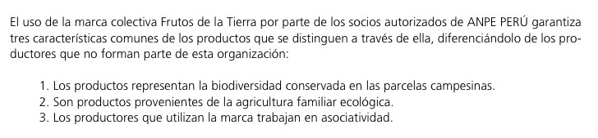


MARCA COLECTIVA: valores que transmite
Frutos de la Tierra es una marca colectiva de la Asociación Nacional de Productores Ecológicos del Perú

Slide 25
Villanueva et al. En: Ferias y mercados de productores: Hacia nuevas relaciones campo-ciudad. CEPES, Lima 2014.

Slide 26
Villanueva et al. En: Ferias y mercados de productores: Hacia nuevas relaciones campo-ciudad. CEPES, Lima 2014.

Slide 27
Villanueva et al. En: Ferias y mercados de productores: Hacia nuevas relaciones campo-ciudad. CEPES, Lima 2014.

Slide 28
Mejoras fundamentales requeridas para la sostenibilidad:
En el ámbito municipal: Se renueva la autorización del espacio físico para las ferias por parte de la municipalidad y esta las promueve activamente como elemento de dinamización de la ciudad, lo que permite organizarlas con frecuencia regular.
En la gestión de las ferias: Que se consolide el comité de feria, se implemente un reglamento y la infraestructura crezca.
En las alianzas y sinergias: Se siga contando con el apoyo de la red de actores locales y se logre la institucionalización de las ferias en sinergia con gobiernos locales.
En la oferta: Diversificación de la oferta, mejora de la presentación y calidad de los productos.
En la garantía: Se institucionalicen los SPG y aumente el uso de la marca colectiva Frutos de la Tierra de ANPE.
En los centros de información y atención al cliente: Se mejore la cadena de abastecimiento, se cuente con un plan de negocios y que la vinculación con las ferias sea más intensa.
En el sector HORECA: Que aumente el liderazgo de los productores y su formalización para la comercialización directa; que se genere la especialización para atender demanda; y que los restaurantes comprendan la realidad campesina y la integren en sus estrategias de compras.
Villanueva et al. En: Ferias y mercados de productores: Hacia nuevas relaciones campo-ciudad. CEPES, Lima 2014.

Slide 29
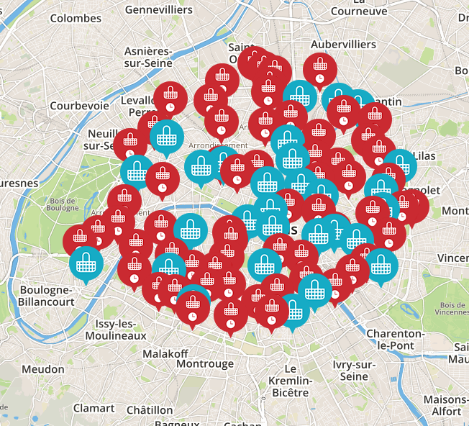
París:
Ferias y mercados callejeros como estandartes de la cultura local

Slide 30
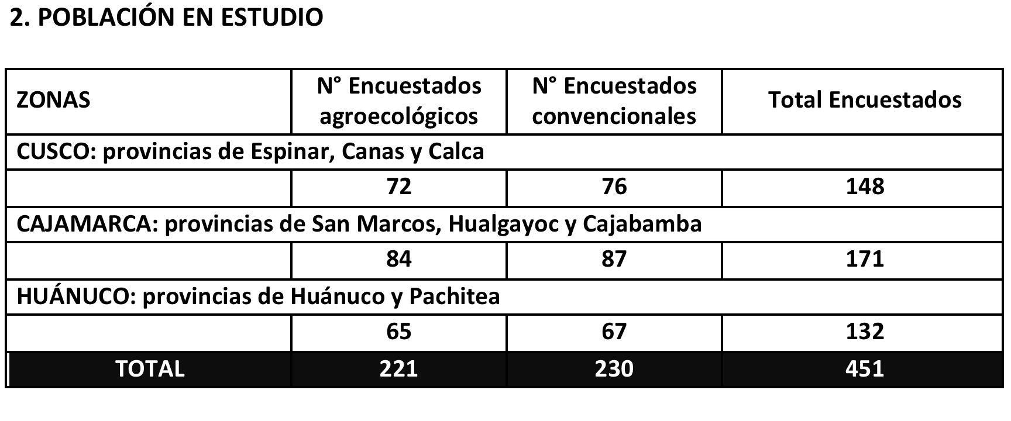
Estudio de medios de vida UNALM-AGROECO
Hogares con 5 años o más de práctica agroecológica
Proyecto AGROECO-UNALM, 2014

Slide 31
DISTRIBUCIÓN DE NUEVAS ACTIVIDADES PRODUCTIVAS
Existen diferencias significativas
Base Total: 221 encuestados Agroecológico y 230 Convencionales

Slide 32
VARIACION EN APORTE DE LA ESPOSA
Existen diferencias significativas
Base Total: 221 encuestados Agroecológico y 230 Convencionales
Proyecto AGROECO, 2014

Slide 33
DISTRIBUCIÓN DE INVERSION DE GANANCIAS
Base Total: 221 encuestados Agroecológico y 230 Convencionales
Proyecto AGROECO, 2014

Slide 34
Competitividad de la pequeña agricultura
Asociatividad
Tecnología
Bajos costos de producción
Economía de escala
Información de mercados
Calidad
Logística eficiente
Fuente:
CEPES, Intermon-Oxfam

Slide 35

Casi toda ALC: normas y reglamentos de producción orgánica
Costa Rica: Plan Nacional de Agricultura Orgánica
Perú: Plan Nacional de Banano Orgánico
Uruguay: Plan Nacional para el Fomento de la Producción con Bases Agroecológicas

Slide 37
FRAUDE: 1. Acción contraria a la verdad y a la rectitud, que perjudica a la persona contra quien se comete. 2. Acto tendiente a eludir una disposición legal en perjuicio del Estado o de terceros. (DRAE)
Vender un producto que no es orgánico como si fuera orgánico es fraude que traiciona la confianza del consumidor.
Se puede dar en la producción, en la certificación, en el procesamiento (transformación) o en la comercialización, o en todos ellos. Después de tantos años de experiencia peruana no se debería alegar desconocimiento, buena voluntad, confusión o cosas parecidas.
Una certificación muy ligera o un SGP defectuoso pueden ser agentes directos o cómplices del fraude.
La falta de información o la ambigüedad contribuyen al fraude.
Que sean productos provenientes de la pequeña agricultura no significa que deban automáticamente considerarse orgánicos porque en la pequeña agricultura también se encuentra abuso de plaguicidas químicos, erosión del suelo que no se controla, biodiversidad que se reduce en lugar de mantenerse o crecer, etc.

Slide 38
Ugás, 2016

Slide 39
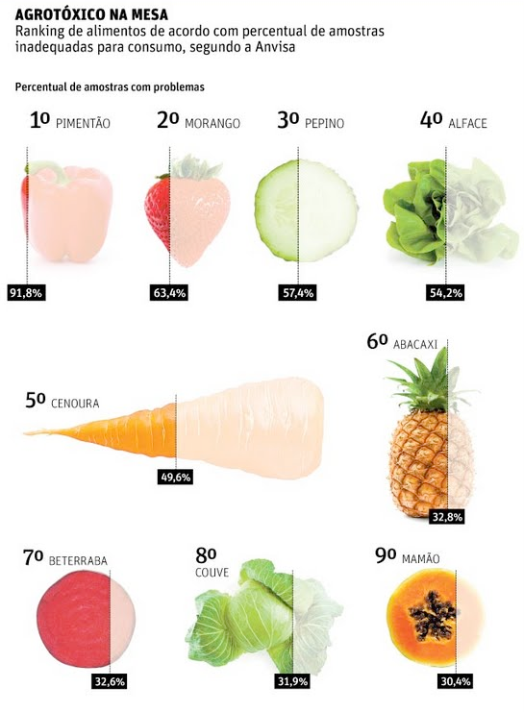

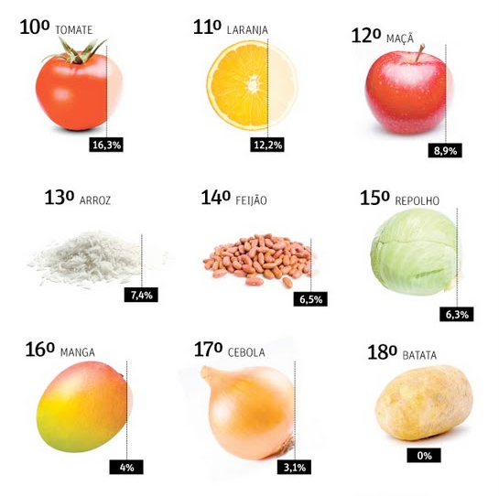
https://saude-popular.org/2016/07/anvisa-divulga-lista-dos-alimentos-com-maior-nivel-de-contaminacao/

Slide 40
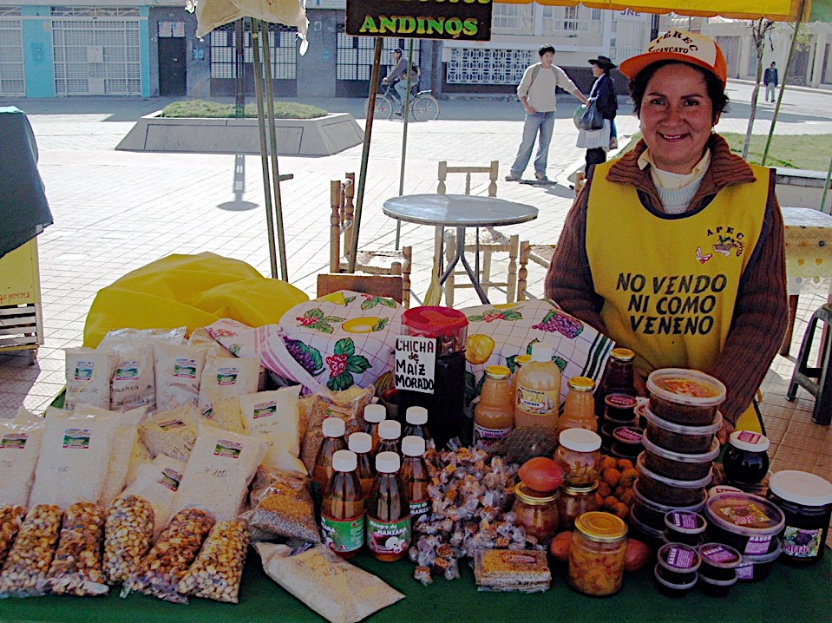

Slide 41
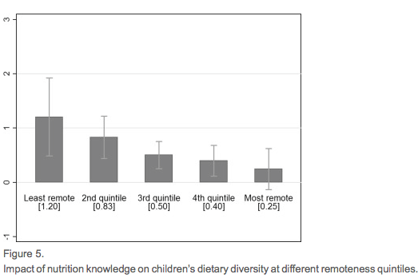
La subnutrición está generalizada en Etiopía y los niños tienen dietas monótonas.
Mayor conocimiento sobre nutrición conduce a mejoras en la diversidad en la dieta.
Pero solo en las áreas con un acceso relativamente bueno al mercado.
Hirvonen et al. 2017. Children’s Diets, Nutrition Knowledge, and Access to Markets. World Development 95

Slide 42
Farm production diversity and dietary quality: linkages and measurement issues. Sibhatu & Qaim. 2018. Food Security 10(1)
En Indonesia, Kenia y Uganda:
La producción de subsistencia diversificada con frecuencia contribuye menos a la diversidad en la alimentación que los ingresos económicos derivados de la conexión con los mercados.
Si la diversificación productiva responde a los incentivos del mercado y aprovecha las ventajas comparativas, puede contribuir a mayores ingresos y mejor nutrición.
Sin embargo, aumentar el número de grupos de alimentos en la finca sin tomar en cuenta los incentivos del mercado puede profundizar la condición de subsistencia, reducir el ingreso y empeorar la calidad de la alimentación.
Los resultados sugieren que mejorar el funcionamiento de los mercados agrícolas y el acceso de los pequeños productores son estrategias claves para mejorar la nutrición.

Slide 43
Algunos conceptos claves:
Asociatividad que fomente el liderazgo y la innovación individual y colectiva
Alianzas dentro y fuera del movimiento agroecológico
Diversidad sin mercado no parece ser sostenible
Atraer a los jóvenes
Aprovechar las familias extendidas
Descentralización
Gestión municipal
Centros de servicios para la poscosecha y la comercialización
Planes nacionales, regionales, provinciales.

Slide 44
Gracias
rugas@lamolina.edu.pe

